Slide 1
PacMan for firefox os
Développement de logiciel libre
Université d’evry
Damien bodilis, edmond s.nadane, Guillaume Collongues
Notes:
Guillaume

Slide 2
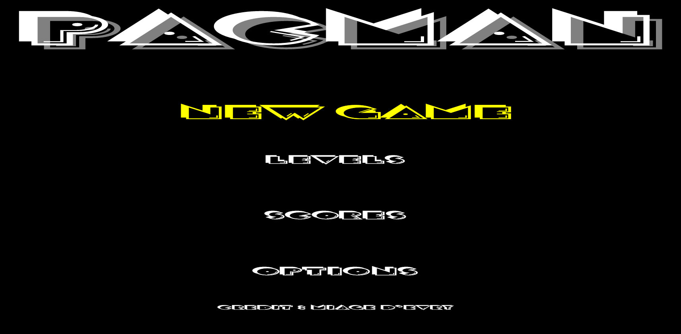
Notes:
Guillame

Slide 3
Plan de la présentation
Objectifs du projet
Etude de l’existant
Les axes de développements
Les difficultés
Le résultat
Reste à faire
Conclusion
Notes:
Guillaume

Slide 4
1. Objectifs du projet
Notes:
Guillaume

Slide 5
1. Objectifs du projet
S’intégrer à un projet de développement libre
Utiliser au maximum l’outil de versionning et de travail collaboratif : Github
Reprendre un code en l’état, l’analyser, le comprendre
Trouver des axes d’améliorations
Faire vivre le projet
Implémenter un maximum de nouveautés/améliorations
Notes:
Guillaume

Slide 6
2. ETUDE DE L’EXISTANT
Notes:
Damien

Slide 7
2. Etude de l’existant
Projet d’origine : https://github.com/KvnOnWeb/pacman-for-firefox-os
Implémentation partielle pour les navigateurs web
Implémentation sur Firefox Os non exploitable
Notes:
Damien

Slide 8
2. Etude de l’existant
Implémentation pour les navigateurs web :
Fonctionnement globalement bon mais…
Plantages intempestifs
Pas de fin de niveau
Une infinité d’alertes en cas de défaite
Pas de design responsive
Notes:
Damien

Slide 9
2. Etude de l’existant
Implémentation sur Firefox Os :
Fonctionnement partiel
Taille d’écran non adapté et non responsive
Des performances qui rende le jeu totalement impraticable
Notes:
Damien

Slide 10
3. LES AXES DE Développements
Notes:
Edmond - Guillaume

Slide 11
3. Les axes de développements
Par rapport à l’existant :
Répondre aux différents problèmes identifiés
Les ajouts :
Créer un menu
Ajouter des difficultés
Ajouter des niveaux
Enregistrer les scores
Ajouter les sons emblématiques du jeu
Notes:
Guillaume

Slide 12
3. Les axes de développements
Les technologies utilisées :
Canevas
Hammer.js
API Audio
LocalStorage
Notes:
Edmond
Canevas : utilisé pour dessiner des graphiques à la volée
Elle créé une surface de dessin fixe exposant un ou plusieurs contextes de rendus

Slide 13
4. Les difficultés

Slide 14
4. Les difficultés
Compréhension de l'existant difficile même avec le Wiki
Problèmes avec l’API audio
Problèmes de performances sur le mobile
Prise en main des outils de deboggages de Mozilla
La gestion des difficultés (in-game)
Notes:
Edmond

Slide 15
5. Le résultat
Notes:
Damien - Edmond

Slide 16
5. Le résultat
Une application plus fluide sur mobile et entièrement responsive
Le score et le surnom de l’utilisateur sont enregistrés
L’utilisateur peut choisir entre 3 levels et 3 niveaux de difficultés
Notes:
Damien - Edmond

Slide 17
6. Reste à faire
Notes:
Edmond

Slide 18
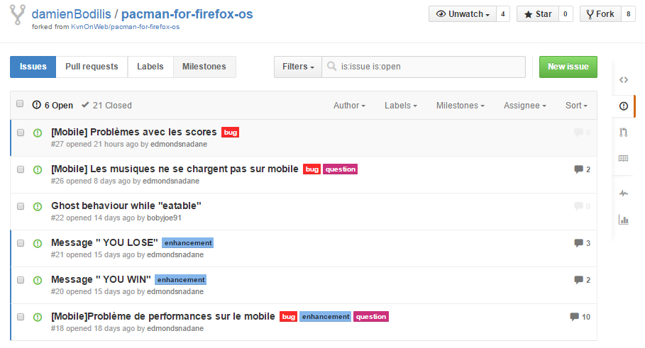
6. Reste à fairE
https://github.com/damienBodilis/pacman-for-firefox-os/issues

Slide 19
7. conclusion
Notes:
Guillaume

Slide 20
7. Conclusion
Ce projet a été une forte stimulation de notre motivation
Travailler sur un jeu historique …
… en utilisant des technologies récentes.
Belle synergie d’équipe
Mélange de compétences en développements et en organisation.
Un git bien entretenu par les 3 acteurs.
Un résultat satisfaisant
Une réelle complétion de l’existant
Des ajouts notables
Une version proche d’une release version

Slide 21
Merci pour votre attention
Vous pouvez d’ores et déjà jouer en exclusivité au jeu PacMan version Miage sur
http://rbcc.northrain.org/ed
Bon jeu !
Avez-vous des questions?

